Slide 1
Rangkaian Arus Searah
Rangkaian Seri, Paralel dan Campuran

Slide 2
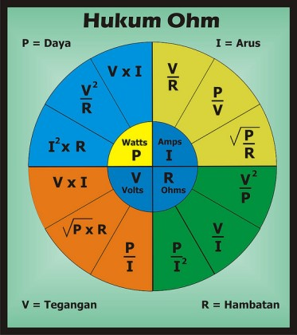
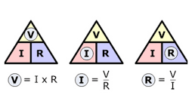
Hukum OHM
Hukum Ohm: suatu pernyataan bahwa besar arus listrik yang mengalir melalui sebuah penghantar selalu berbanding lurus dengan tegangan yang diterapkan kepadanya

Slide 3
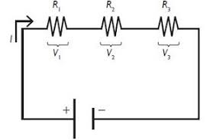
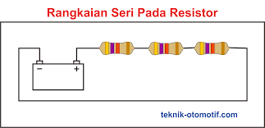
Tegangan, Arus dan Resistansi Rangkaian Seri
Arus I akan sama dalam semua bagian rangkaian tersebut.
Tegangan V pada masing masing resistor tergantung pada nilai resistor tersebut

Slide 4
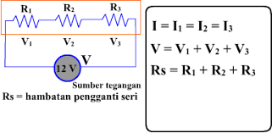
Tegangan, Arus dan Resistansi Rangkaian Seri

Slide 5
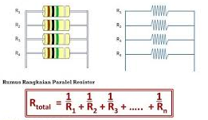
Tegangan, Arus dan Resistansi Rangkaian Paralel
Tegangan V akan sama dalam semua bagian rangkaian tersebut.
Arus I pada masing masing resistor tergantung pada nilai resistor tersebut

Slide 6
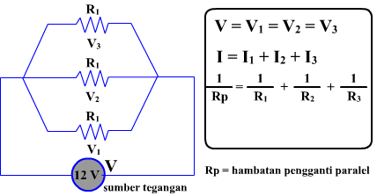
Tegangan, Arus dan Resistansi Rangkaian Paralel

Slide 7
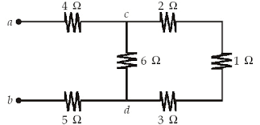
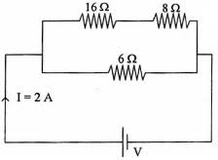
Tegangan, Arus dan Resistansi Rangkaian Seri-Paralel (campuran)

